Slide 1


Центрально-Азиатский климатический фонд
Проектный офис для Центральной Азии
по изменению климата и зеленой энергетике
Деятельность и возможности развития
Астана
октябрь 2026 г.

Slide 2

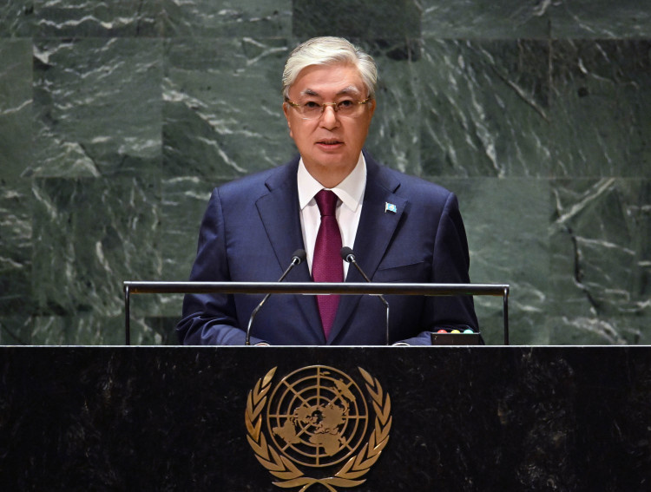

Центрально-Азиатский климатический фонд
Проектный офис для Центральной Азии
по изменению климата и зеленой энергетике
Центрально-Азиатский климатический фонд (Фонд) был создан как самостоятельная международная организация в юрисдикции Международного финансового центра «Астана» для реализации региональных проектов в области изменения климата, устойчивого развития, зеленой энергетики и охраны окружающей среды.
Во исполнение инициативы Президента Республики Казахстан Токаева К.К., озвученной на 78-ой сессии Генеральной Ассамблеи ООН в 2023 году в рамках Фонда организован Проектный офис для Центральной Азии, занимающийся повестками изменения климата и зеленой энергетики.
«...Постепенный, устойчивый и социально ответственный переход от использования угля стал бы большим преимуществом для достижения глобальных целей в области изменения климата.
«Инициатива Казахстана по открытию Проектного офиса для Центральной Азии по изменению климата и зеленой энергетике может способствовать решению этих вопросов ...»
Президент Республики Казахстан Токаев К.К., 78-я сессия ГА ООН, Нью-Йорк, 2023

Slide 3
Центрально-Азиатский климатический фонд
Проектный офис для Центральной Азии
по изменению климата и зеленой энергетике
Структура Фонда
Верховный попечитель
Главный исполнительный директор
Председатель Управляющего совета
Проектный офис для Центральной Азии по изменению климата и зелёной энергетике
Проектный офис «Таза Қазақстан»
Сеть экспертов Центральной Азии+
Административно-финансовый блок
• региональные климатические проекты
• климатическая политика и сотрудничество стран ЦА
• ESG, аналитика и оценка рисков
• социология и аналитика
• проектное управление и региональная координация
• цифровое развитие
• коммуникация и креатив
• экспертно-аналитическое сопровождение климатической, экологической и энергетической повестки
• заключения и рекомендации
• административные вопросы, закупки, кадры
• финансы и бухгалтерия
• правовое сопровождение (МФЦА)
• IT-поддержка

Slide 4

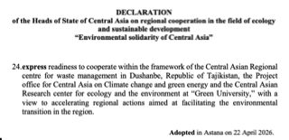

Центрально-Азиатский климатический фонд
Проектный офис для Центральной Азии
по изменению климата и зеленой энергетике
Фонд – уже не просто административная надстройка, а уникальная платформа, способная консолидировать межгосударственные интересы с международными институтами (ООН, МФИ) в единый рабочий механизм
РЭС 2026
более 11 300 посещений и проведено 58 ключевых сессий, включая 21 высокого уровня и 4 страновые сессии государств ЦА
В Пленарном заседании Саммита выступили президенты стран ЦА, Армении, Грузии, Монголии, Премьер-министр Азербайджана, Заместитель Генерального секретаря ООН по экономическим и социальным вопросам, Заместитель Генсека - Исполнительный директор ЮНЕП, Заместитель Генсека ООН - Исполнительный секретарь ЕЭК ООН
Фонд – это актив и мы имеем доказанную эффективность
Политическая консолидация (Декларация ГГ ЦА)
Глобальное партнерство (Программа действий с ООН и МФО)
Региональная архитектура (11 консультационных встреч, вкл. Нью-Йорк, Бонн, Белем, Найроби, ЦА)
Стратегическая содержательная линия и дорожная карта
(58 сессий, каждая с ощутимым «результатом»)
Проектный офис (Фонд) Поддержан Главами Государств Центральной Азии в Декларации п. 24.

Slide 5
Центрально-азиатский климатический фонд
Проектный офис для Центральной Азии
по изменению климата и зеленой энергетике
Комплексный анализ
рисков и возможностей устойчивого развития Центральной Азии
для энергетического сектора Казахстана согласно повестке Регионального экологического саммита 2026
АНАЛИТИЧЕСКИЙ ОТЧЕТ
ДЛЯ АССОЦИАЦИИ KAZENERGY

Slide 6
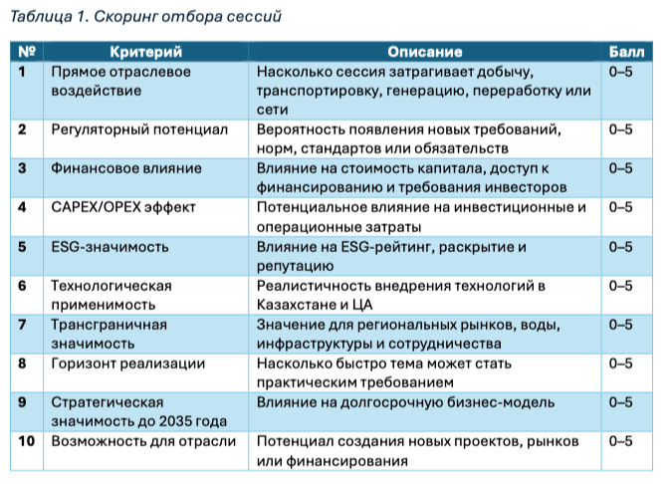
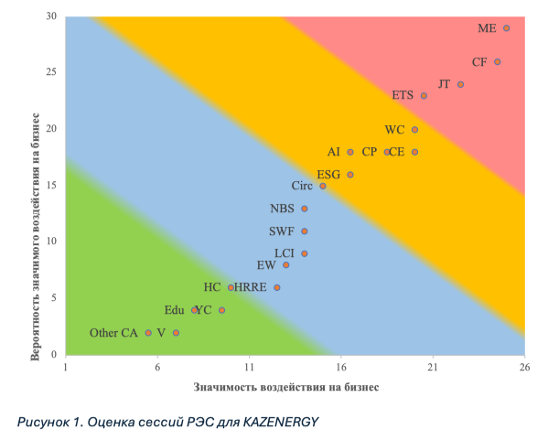
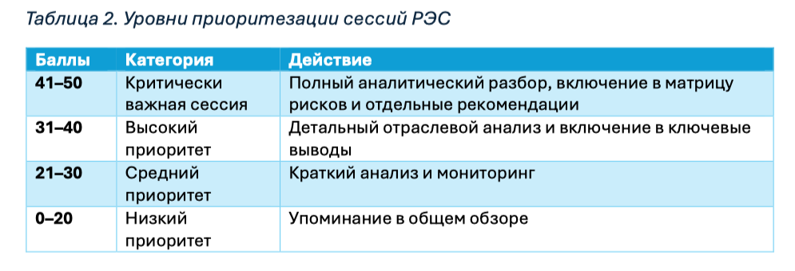
Оценка рисков устойчивого развития Центральной Азии
для энергетического сектора Казахстана согласно РЭС 2026

Slide 7
Центрально-азиатский климатический фонд
Проектный офис для Центральной Азии
по изменению климата и зеленой энергетике
ВЫСОКИЙ УПОЛНОМОЧЕННЫЙ
СОВЕТ ПО ЗЕЛЕНОМУ ПЕРЕХОДУ
ORF’s HIGH-LEVEL EMPOWERED
BOARD ON GREEN TRANSITION)

Slide 8


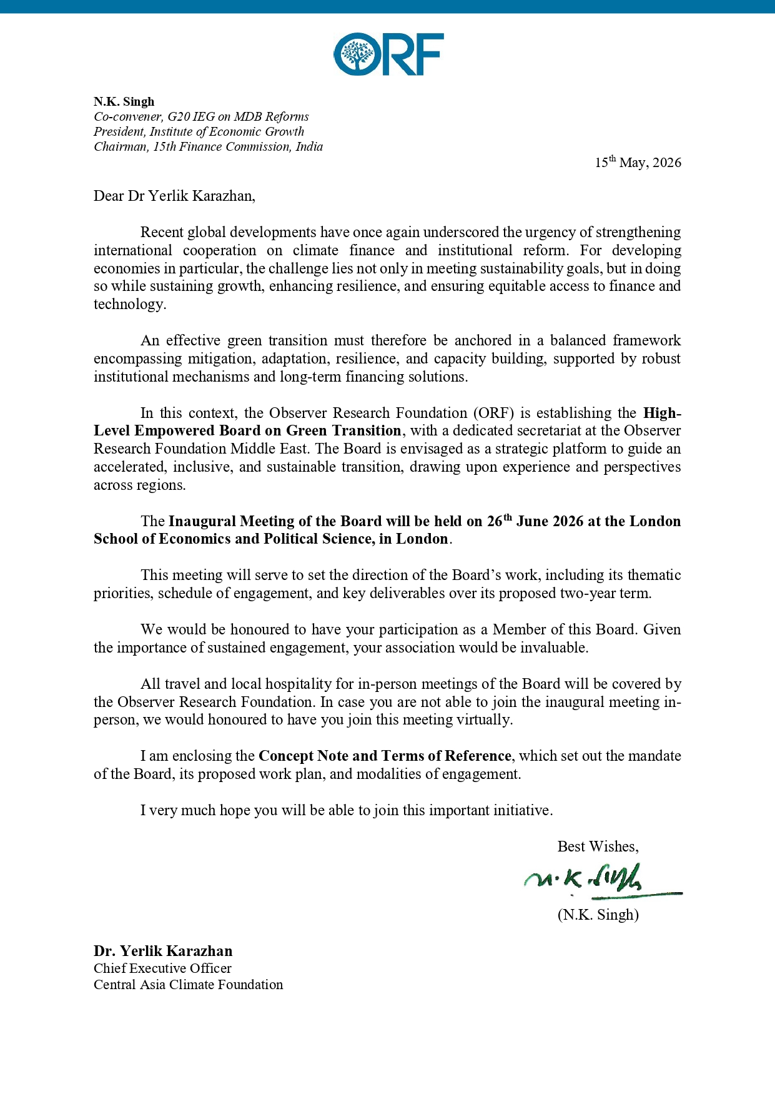
Высокий Уполномоченный совет по зеленому переходу
(High-Level Empowered Board on Green Transition)
Observer Research Foundation (ORF) — один из ведущих международных аналитических центров Индии в сфере геоэкономики, устойчивого развития, климатической политики и диалога стран Глобального Юга.
ORF формирует Высокий консультативный совет — международную стратегическую платформу по вопросам зеленого перехода, климатического финансирования и реформы многосторонних банков развития (MDB).
Председатель Совета - Нанд Кишор Сингх, сопредседатель Независимой экспертной группы G20 по реформе многосторонних банков развития.
Основные темы работы Совета:
климатическое финансирование;
реформа многосторонних банков развития;
привлечение частного капитала;
смешанное финансирование;
зеленый переход для стран Глобального Юга.
Мандат Совета на 2 года и включает подготовку стратегических рекомендаций, экспертных консультаций и развитие международного сотрудничества в сфере устойчивого развития.

Slide 9
Высокий Уполномоченный совет по зеленому переходу
(High-Level Empowered Board on Green Transition)
Н.К. Сингх — Председатель
Глава 15-й Финкомиссии Индии; соавтор «Тройной повестки» G20 по реформе банков развития.
Андре Корреа ду Лагу — Президент COP30
Климатическое финансирование и страновые платформы после Белена.
Лорд Николас Стерн
LSE / Grantham Research Institute; автор «Обзора Стерна» по экономике климата.
Сэр Масуд Ахмед
Почётный президент Center for Global Development; экс-МВФ и DFID.
Рэйчел Кайт
Спецпредставитель Великобритании по климату; экс-вице-президент Всемирного банка, глава SEforALL.
Самир Саран — Президент ORF
Куратор Raisina Dialogue; сеть инвесторов Глобального Юга.
Ерлік Қаражан
Представитель Центральной Азии в Совете, генеральный директор Фонда климата Центральной Азии (CACF).
Том Тугендхат
Член парламента Великобритании; политика и надёжность поставок в зелёном переходе.
Голос региона на глобальной площадке | Экспертный вход и связи | PR и позиционирование
Доступ к blended finance, частному капиталу и экспертизе MDB для зелёных/переходных инструментов

Slide 10
Центрально-Азиатский климатический фонд
Проектный офис для Центральной Азии
по изменению климата и зеленой энергетике
Информационная и аналитическая работа
июнь – октябрь 2026 года
26
127+
130+
1 865
24
пресс-релизов
публикаций в СМИ
постов в соцсетях
подписчиков в 6 соцсетях
материала на сайте
июнь – октябрь
июнь – сентябрь
июнь – октябрь
в т.ч. журналисты и СМИ
caclimate.fund, июнь – октябрь
Опубликованные исследования и аналитика
Научно-аналитические мероприятия
12.10 Климатические риски Казахстана: 12 видов опасностей, оценка 20 регионов – совместно с ESGQ
21.07 Рекомендации KAZENERGY по снижению рисков устойчивого развития для энергетики
июль–окт. Серия «Как обеспечить Центральную Азию едой, водой, электроэнергией в условиях меняющегося климата», «Чем грозит изменение климата Центральной Азии»
27.10 Центральная Азия потеряла 44% площади ледников
июль–окт. Климатические аномалии: самое жаркое лето за 80 лет, рост погодных аномалий, последствия жары для здоровья
июнь–авг. Экологические данные: эмиссии (3,4 млн т), нарушения экологического законодательства, лесной фонд, редкие животные, нацпарки
26.06 Лондон: Высокий консультативный совет ORF по зелёному переходу, глава Фонда вошёл в его состав
30.06 Гамбург: конференция по устойчивому развитию
август Курс «ESG-оценка предприятий Казахстана по официальным экологическим данным» совместно с ИАЦ ООС МЭПР
28–29.08 Молодёжная климатическая конференция LCOY Kazakhstan 2026, Назарбаев Университет
28.09 Меморандум о сотрудничестве с Рейтинговым агентством ESGQ
03–05.10 Нью-Дели: 5-й Экономический конклав Каутильи, выступление главы Фонда; аналитическая записка с рекомендациями для Казахстана
Публикации выходят на трёх языках: казахском, русском и английском.
Казахстанские СМИ (28): Казинформ, KazTag, Kazakhstan Today, Егемен Қазақстан, Egemen Times, Kursiv, Vlast, Orda, BAQ.kz, 24.kz, Улысмедиа, Lifenews, Qumash, Bes.Media, Kapital.kz, Informburo.kz, Exclusive, Inbusiness, DKnews, E-Karaganda, Newsline, Vesti.kz, Spik.kz, AIT Media, Astana Times, Ser-Per.kz, FBRK.kz, CZHR.kz
Зарубежные СМИ (13): Euronews, Ultima Bozza (Италия), Travel Tomorrow (Бельгия), Interfax (Россия), Central Asia News, Toshkent.Today (Узбекистан), Open.kg (Кыргызстан), ORIENT.tm (Туркменистан), Imruz и Pamir Inside (Таджикистан), Ekois.net, Getaway (ЮАР), Malaysia News

Slide 11
Центрально-азиатский климатический фонд
Проектный офис для Центральной Азии
по изменению климата и зеленой энергетике
СТРАТЕГИЧЕСКИЕ ВОЗМОЖНОСТИ

Slide 12
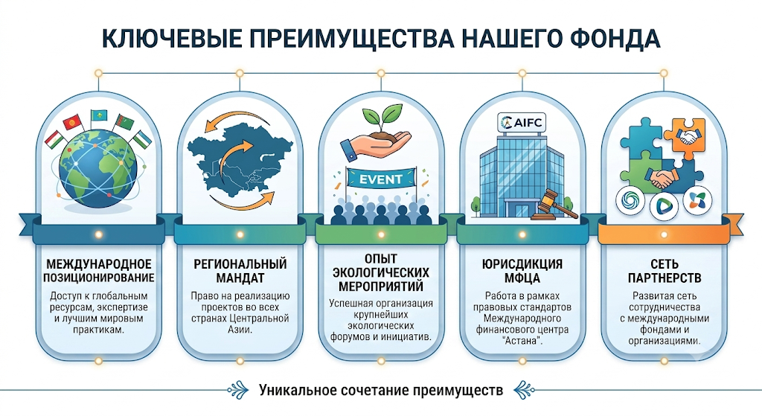
Центрально-Азиатский климатический фонд
Проектный офис для Центральной Азии
по изменению климата и зеленой энергетике
Фонд обладает уникальным сочетанием преимуществ:
международным позиционированием,
региональным мандатом,
опытом реализации крупнейшего экологического мероприятия Центральной Азии,
функционированием в юрисдикции МФЦА
сформированной сетью международных партнерств.
Созданная при Фонде «Сеть экспертов Центральной Азии+» позволяет обеспечивать экспертно-аналитическое сопровождение климатической, экологической и энергетической повестки региона, научно-практическое изучение отраслевых вопросов и выработки экспертных заключений, аналитики, рекомендаций и реализации программ по вопросам изменения климата, устойчивого развития и принципов ESG, зеленой энергетики и охраны окружающей среды, в т.ч. отходов, загрязнений, воздуха, деградации земель, опустынивание и т.д.

Slide 13
Центрально-Азиатский климатический фонд
Проектный офис для Центральной Азии
по изменению климата и зеленой энергетике
Стратегические цели и этапы развития
Цели по уставу Фонда
Стратегия 2026–2035
01
Ускорение региональных климатических действий
2026–2027
Устойчивость и проектный портфель
Сопровождение решений РЭС, ESG, «Таза Қазақстан», сеть экспертов, международное сотрудничество, тендеры и гранты
02
Региональная климатическая политика и сотрудничество
03
Поддержка разработки политик и регулирования
до 2028
«Зелёный Think Tank» Центральной Азии
04
Исследования и инновации
Собственная аналитическая платформа, регулярная аналитика, признанный центр компетенций региона
05
Партнёрства с МФИ, НПО, бизнесом и наукой
06
Климатические данные и наука
до 2035
«Суперфонд»
Ведущая региональная платформа: ключевой партнёр международных организаций, оператор климатического финансирования, центр координации экологической повестки
07
Повышение осведомлённости и развитие потенциала

Slide 14
Центрально-Азиатский климатический фонд
Проектный офис для Центральной Азии
по изменению климата и зеленой энергетике
Направления деятельности
Действующие направления
Региональный экологический саммит
«Таза Қазақстан»
ESG
Сопровождение решений и инициатив РЭС-2026: 58 сессий как портфель проектов и программ
Проектный офис и оператор мероприятий инициативы; адаптация практик для стран Центральной Азии
Методическая поддержка, оценка, консультирование и обучение по устойчивому развитию и раскрытию нефинансовой информации
Климатические и экологические риски
Аналитика и «Зелёный Think Tank»
Обучение
Оценка физических и переходных рисков для государственных органов, организаций и инвесторов
Обзоры по Центральной Азии, аналитика по «Таза Қазақстан», климатические риски, ежегодные доклады; сеть экспертов ЦА+
Учебный центр Фонда: обучение и повышение квалификации по экологии, климату, устойчивому развитию и ESG
Перспективные направления
Офсеты и климатическое финансирование
Озоновый центр
«Зелёные школы» с ЮНИСЕФ
Цифровые решения
Отбор и сопровождение офсетных проектов, привлечение климатического и грантового финансирования
Мониторинг озоноразрушающих веществ, техническая поддержка, проекты
Региональная координация программы в Центральной Азии, волонтёрство, экологическое просвещение
Платформы на основе ИИ и ГИС для мониторинга экологических и климатических данных

Slide 15
Центрально-Азиатский климатический фонд
Проектный офис для Центральной Азии
по изменению климата и зеленой энергетике
Проектный офис «Таза Қазақстан» на базе Фонда
Экологические решения – от сокращения выбросов до обращения с отходами – дают результат только тогда, когда их поддерживает общество и они становятся частью повседневного поведения людей и бизнеса. Эту задачу на национальном уровне решает инициатива Главы государства «Таза Қазақстан».
МЭПР
Проектный офис
Фонд
Общее руководство, определение приоритетов, координация государственных органов и акиматов
Реализация задач инициативы: социология, проектное управление и регионы, цифровизация, коммуникация и креатив
Организационная, правовая и финансовая платформа, методология и проверка данных, аналитика, международные методики и партнёрства, привлечение внебюджетных средств
Итоги Концепции «Таза Қазақстан» 2024–2029 на сегодня
≈3 млн т
≈3 млн га
≈5,8 млн
6+ млн
отходов собрано
территорий очищено
деревьев высажено
участников ежегодно
Размещение Проектного офиса на базе Фонда не требует создания новой государственной структуры и позволяет сразу использовать инфраструктуру, опыт и международные партнёрства Фонда.

Slide 16
Центрально-азиатский климатический фонд
Проектный офис для Центральной Азии
по изменению климата и зеленой энергетике
ESG принципы

Slide 17
ESG методология
02
Rаждый показатель опирается на признанный стандарт или норму права.
1
Международные стандарты
2
Право Казахстана
IFRS S1 / S2 — раскрытие устойчивости
≈ 800
SASB — отраслевая существенность
GRI — стандарты отчётности
действующих НПА Республики Казахстан
Принцип двойной существенности
экология · труд · охрана здоровья · корпоративное управление
Международная рамка задаёт, что оценивать; национальное право — по каким требованиям.
Методология сводит их вместе и поддерживается в актуальном состоянии.

Slide 18
Шкала — ступени зрелости
Каждая оценка — достигнутый рубеж и следующий шаг вверх. Даже старт — уже результат: компания вступила на путь.
A+ / A
Лидирующий
эталонные практики, ориентир отрасли
B+ / B
Зрелый
управление выстроено системно и полно
C+ / C
Уверенный
ключевые аспекты под системным управлением
D+ / D
Развивающийся
базовые практики действуют, приоритеты видны
E+ / E
Стартовый
компания ведёт учёт, формирует процедуры
Темы ниже 60 % — это «зоны роста»: измеримые возможности подняться на следующую ступень.

Slide 19
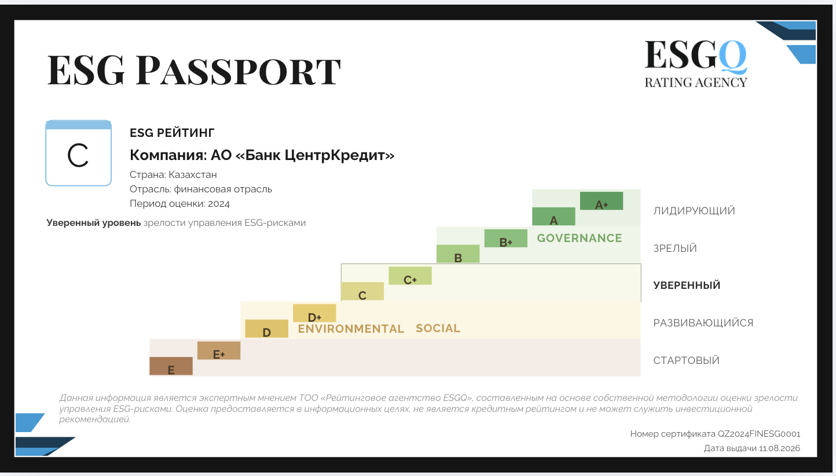
Пример оценки ESG-зрелости банка
C
ИТОГОВАЯ ОЦЕНКА
УВЕРЕННЫЙ · 41–60 %
EQ ≈ 43 %
E
Environmental
D
S
Social
D
Казахстан · финансовая отрасль · период оценки 2024
Сертификат QZ2024FINESG0001 · дата выдачи 31.01.2025
G
Governance
B+
Экспертное мнение ТОО «Рейтинговое агентство ESGQ» · не кредитный рейтинг · не инвестиционная рекомендация

Slide 20

office@caclimate.fund
www.caclimate.fund
+77083457971
010000, Қазақстан, Астана,
Мәңгілік Ел даң., 11/1, оф. 703
BIN/БИН 240240900538

